Slide 1
Free Kanji Material 無料漢字教材 kanji0158-0160 新城直樹
本漢字教材は個人、法人、商用、非商用問わず無料でご利用頂けます。
ただし，一部の画像ファイルはクリエイティブ・コモンズ・ライセンスに基づいて利用していますので，例えば，ご自身で加工・編集したものを公開・配布する場合は自己責任で条件をお守りください。
書き順のGIFファイルは全て新城が作成したものです。書き順のGIFファイルを編集・加工するために編集用ファイルがほしいという方はご連絡ください（RealPaintで作成しましたので，rliファイルをお渡しします）。

Slide 2

本教材は，下記のPRQMakerの語彙リスト（1006kanji_VocabularyList.xlsx）に基づき作成しています。
http://isu.skr.u-ryukyu.ac.jp/staff/arashiro/

Slide 3

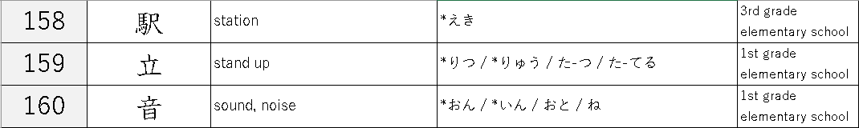

Slide 4



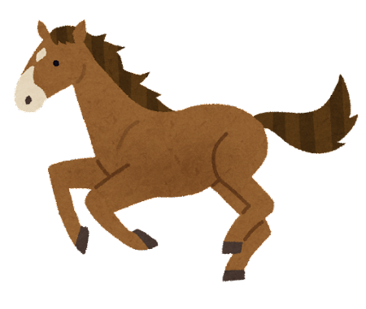


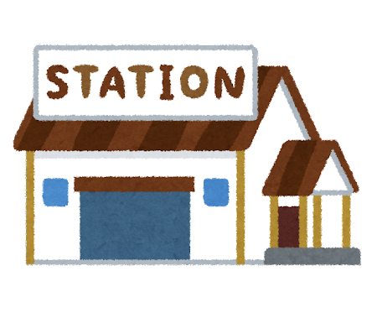

尺（しゃく）： a traditional Chinese unit of length that was derived from the distance measured by a hand, from the tip of the thumb to the tip of the forefinger
radical “horse”
Resting places set up at equal intervals
→ station

Slide 5




chisel
arrow
a straight object standing upright
→ to stand up
mortuary tablet

Slide 6
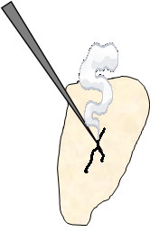


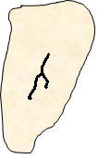
Burning-hot metal stick
(arrow)
the cracks（卜） were used to predict omen
The sound made when a bone cracks.
The sound as a revelation from the God
sound
Oracle bone
(animal bone)
arrow
oracle bone

